Slide 1


关注NE官方微信，获取更多服务

Slide 2


北京爱琴海乐之技术有限公司
www.inoteexpress.com

Slide 3
NoteExpress功能及操作
答疑
内容目录

Slide 4

NoteExpress是目前主流的文献管理软件，其核心功能是帮助读者高效利用文献；收集并管理得到的文献元数据和全文；在撰写论文、专著或报告时可按照不同的格式要求，在指定位置自动添加标引和参考文献列表。

Slide 5
NoteExpress功能及操作

Slide 6
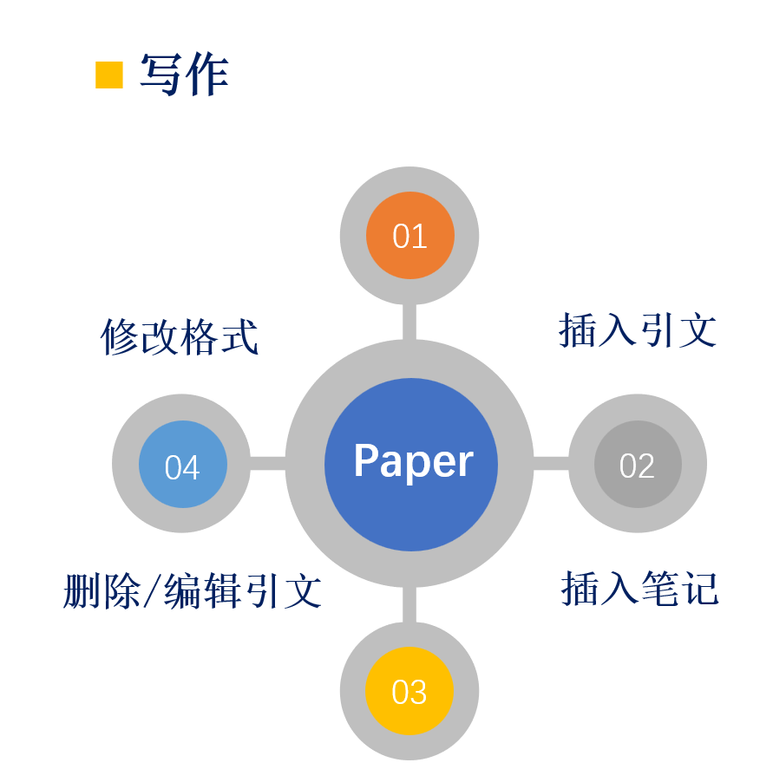
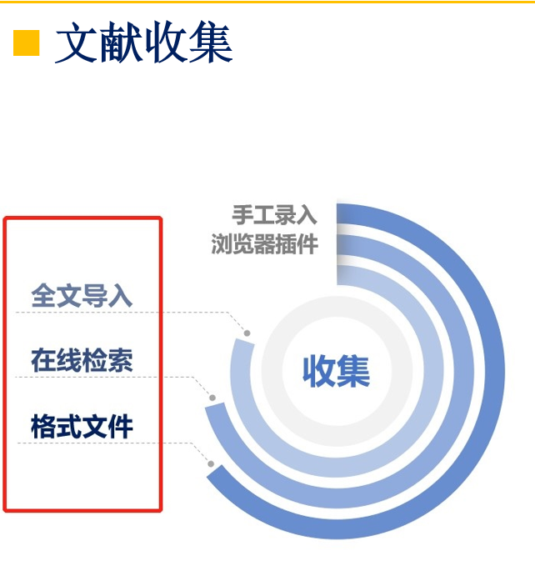


Slide 7
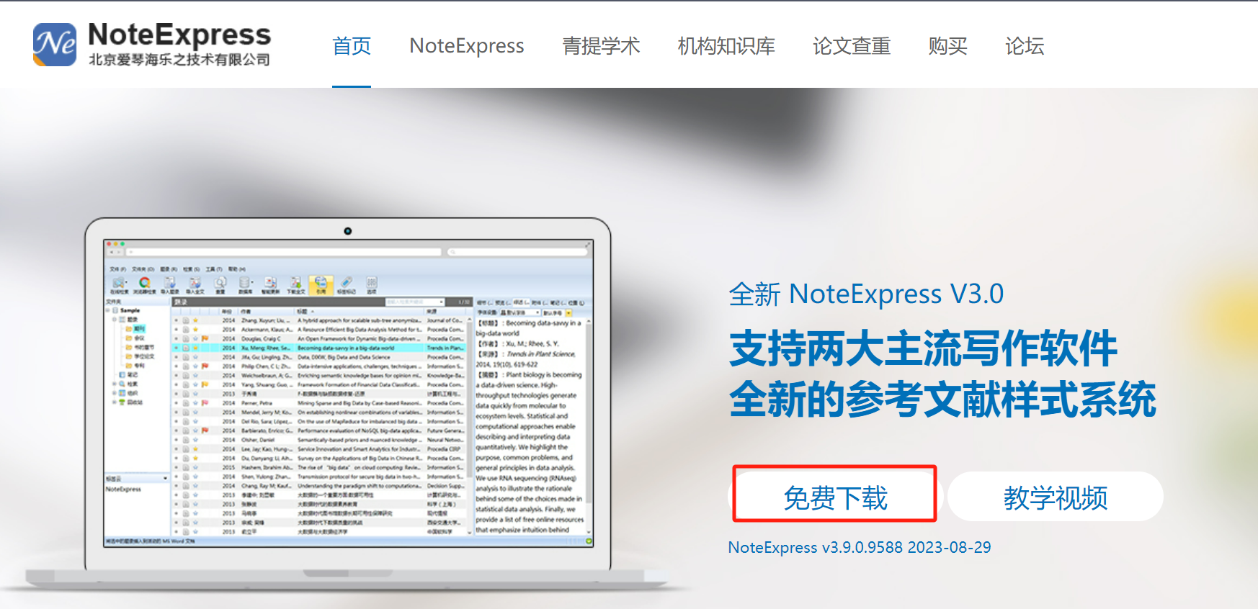
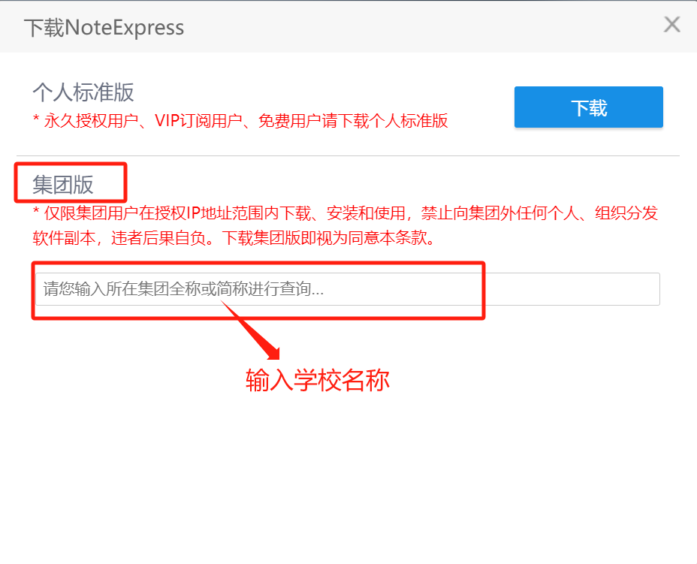
官网下载：www.inoteexpress.com；免费下载 - 输入学校名
实
机
演
示

Slide 8
使用说明和注意事项
如果之前安装了NoteExpress旧版本，需先卸载旧版本再安装(防止不可预估的错误发生)。
1
下载安装过程中关闭杀毒软件、Microsoft office系列软件/wps，否则可能导致安装失败或word插件功能无法正常运行。
2

Slide 9
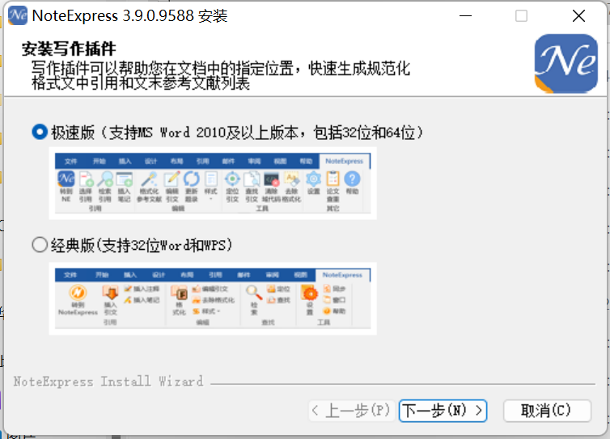
NE写作插件安装说明
安装tips
MS Word 2010及以上
  安装极速版插件
MS Word 2010以下及WPS
  安装经典版插件

Slide 10
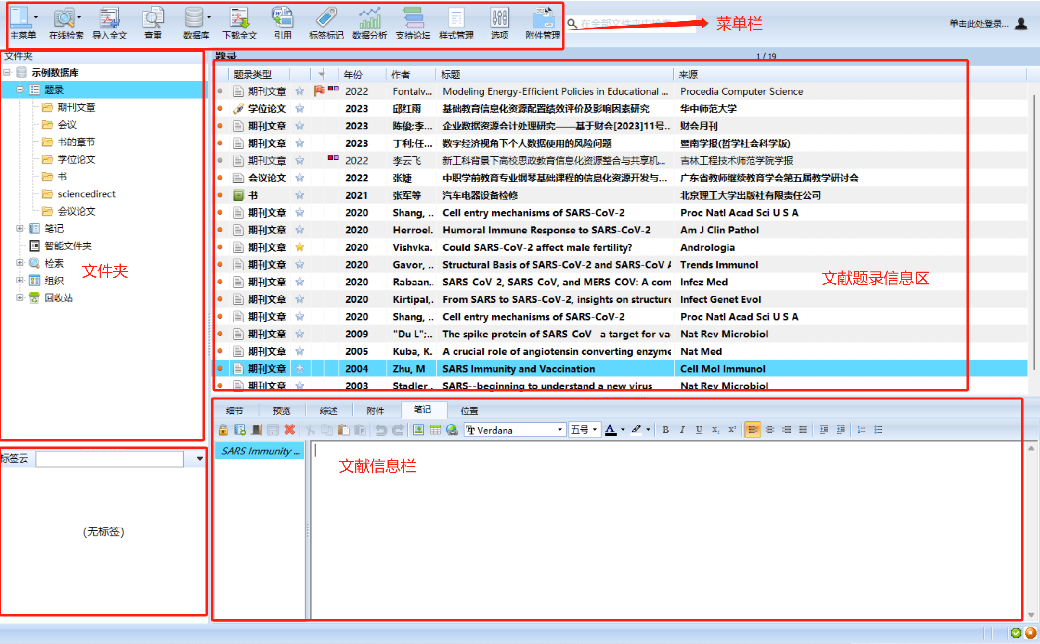
主界面–各栏目

Slide 11
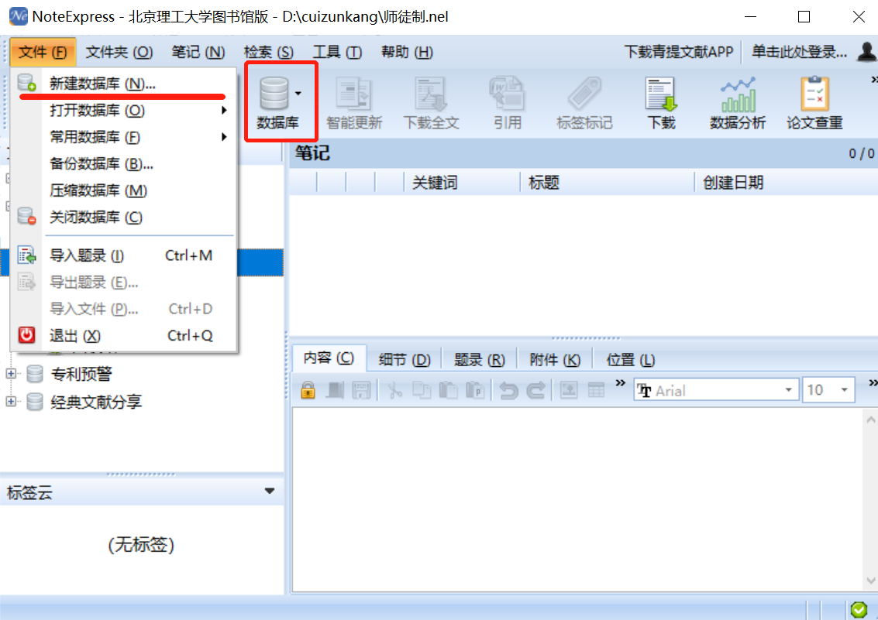
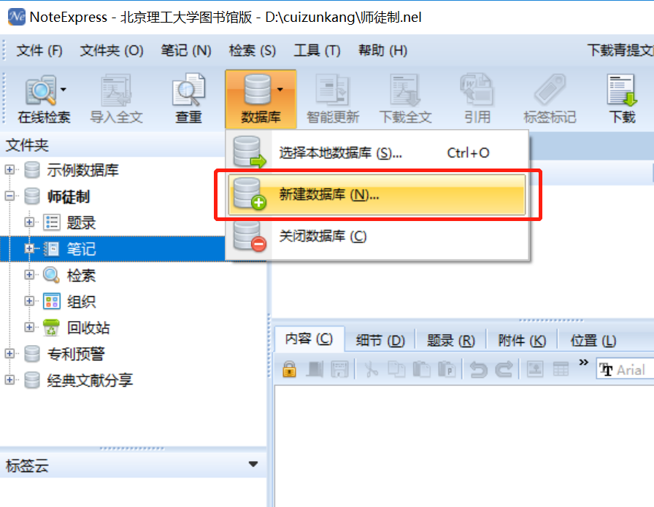
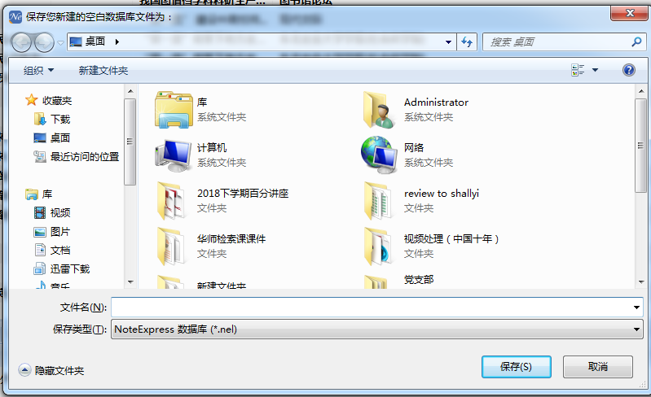
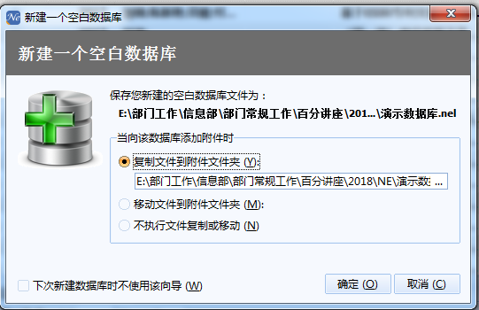
1.创建个人自定义数据库
实机演示
设置数据库名称和存储位置（建议避免存入C盘）
添加附件时对文件的操作（建议选择前两项，可备份）
若勾选，则下次新建数据库则不再提示

Slide 12
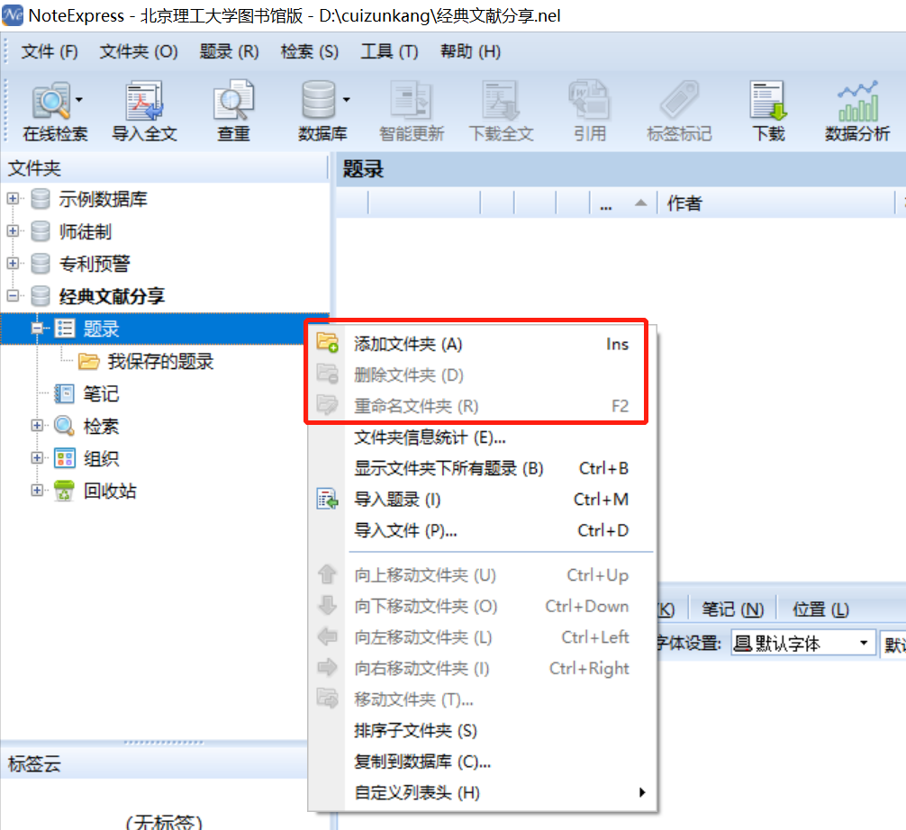
设置文件夹：分类管理文献
在数据库的“题录”下可以建立多级文件夹来分类管理文献
实
机
演
示
在目标文件夹上点击鼠标右键，可以选择新建、删除、重命名等

Slide 13

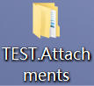
数据库（library）备份与迁移
—— 如果需要更换电脑，需要将扩展名为.ndb的文件以
及attachment（附件文件夹）一起拷贝到新的电脑
实
机
演
示
数据库备份：扩展名为.ndb的文件就是NE的数据库文件。NE的数据库包含题录、标签、笔记、附件存放位置等信息，但不包含附件。
附件文件夹备份：由于NE的附件是单独保存在附件文件夹中，因此在备份数据的时候，如果需要备份附件，则需进行相应操作。

Slide 14
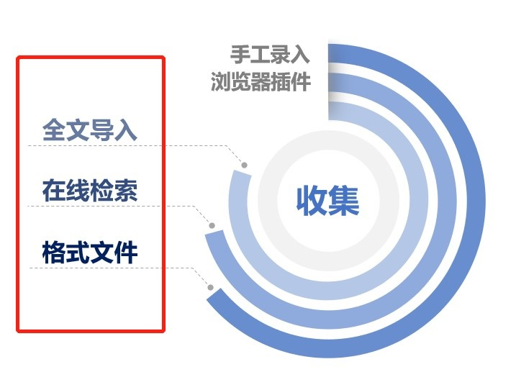
文献收集

Slide 15
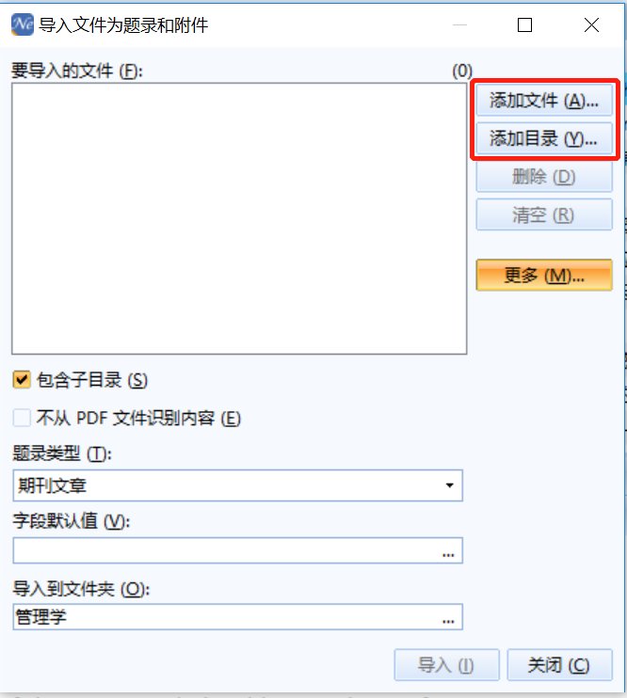
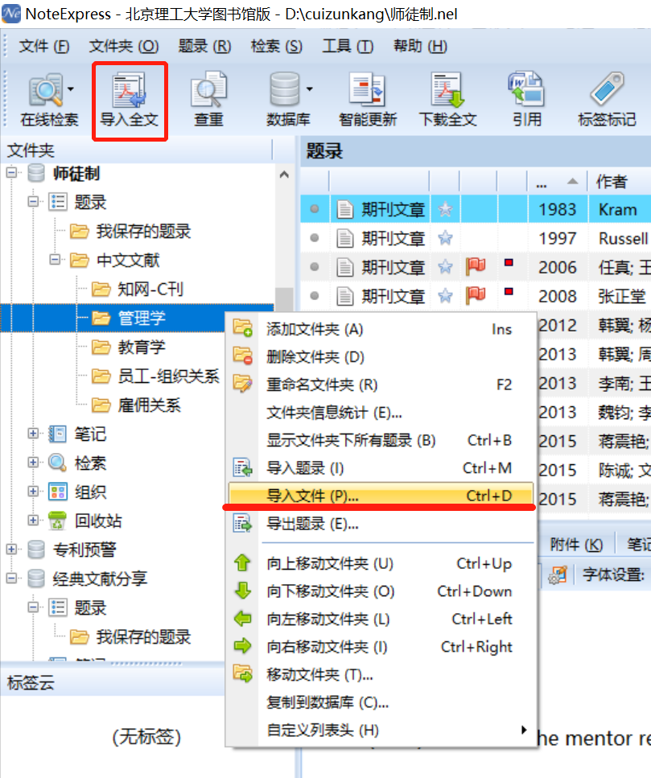
导入全文（自动生成题录&智能更新）
在目标文件上点击鼠标右键，选择[导入文件]，或点击工具栏中的[导入全文]
实
机
演
示
支持添加单个或多个文献全文或整个文件目录及子目录（选中根目录即可）
也可直接将选中的文献全文拖拽到NE文件夹或题录列表中

Slide 16
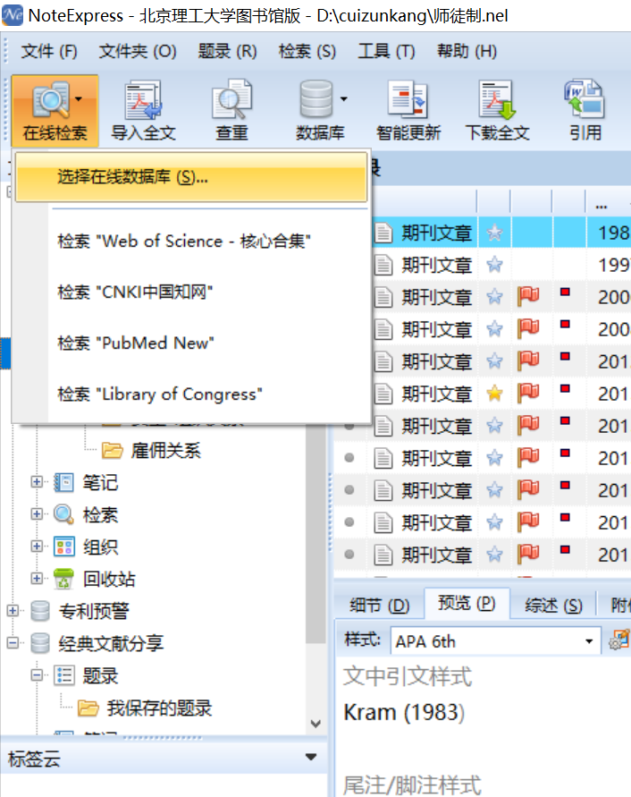
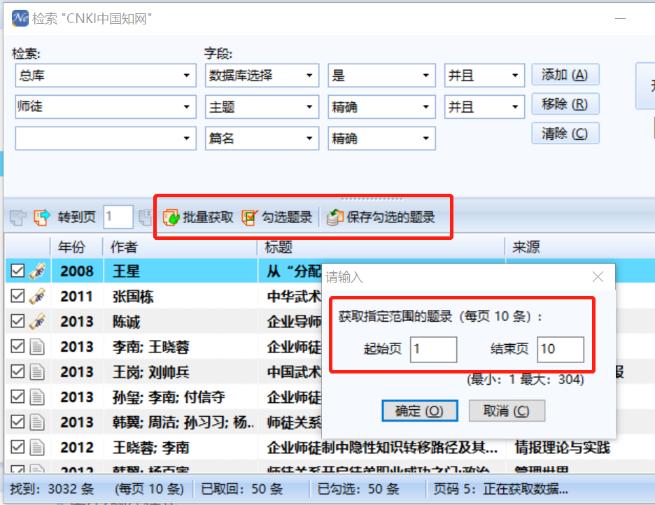
在线检索
点击批量获取可将检索结果批量取回，每页10条，需选择页数范围
实
机
演
示
检索的数据库必须要有访问权限。目前NoteExpress支持多个中外文电子数据库，如中国知网、万方、维普、读秀、Elsevier、Springer等。

Slide 17
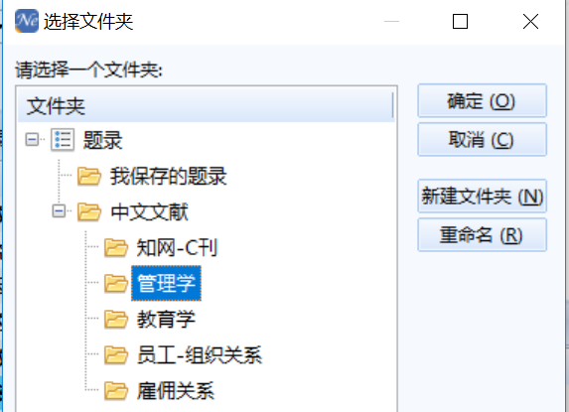
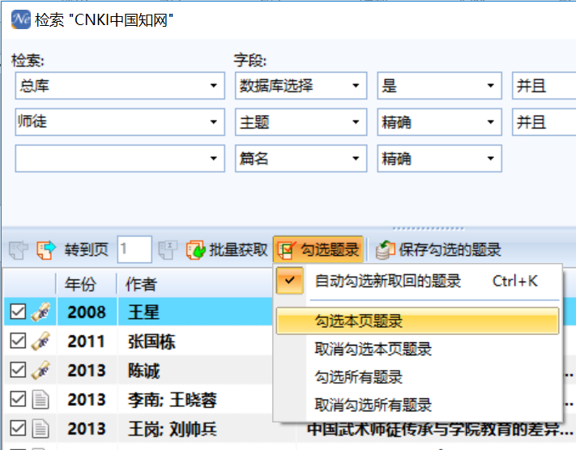
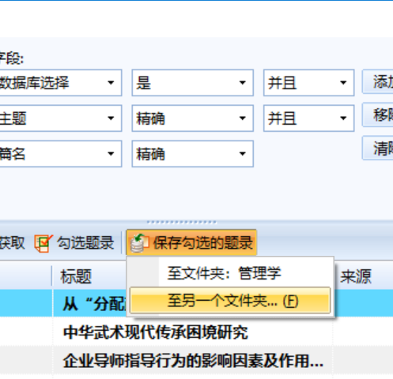
在线检索
系统自动勾选检索结果，可点击勾选题录，自行调整
实
机
演
示
将勾选的检索结果保存到指定目录

Slide 18
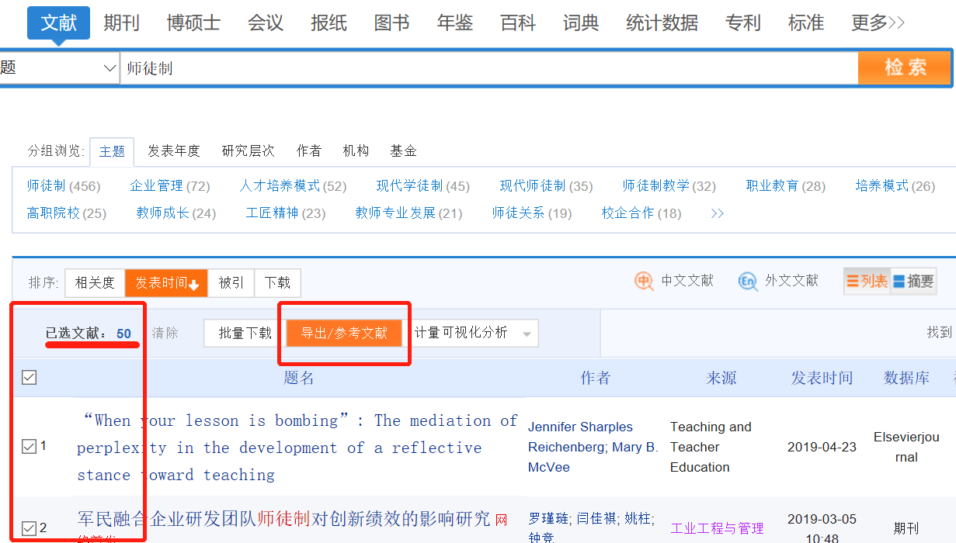
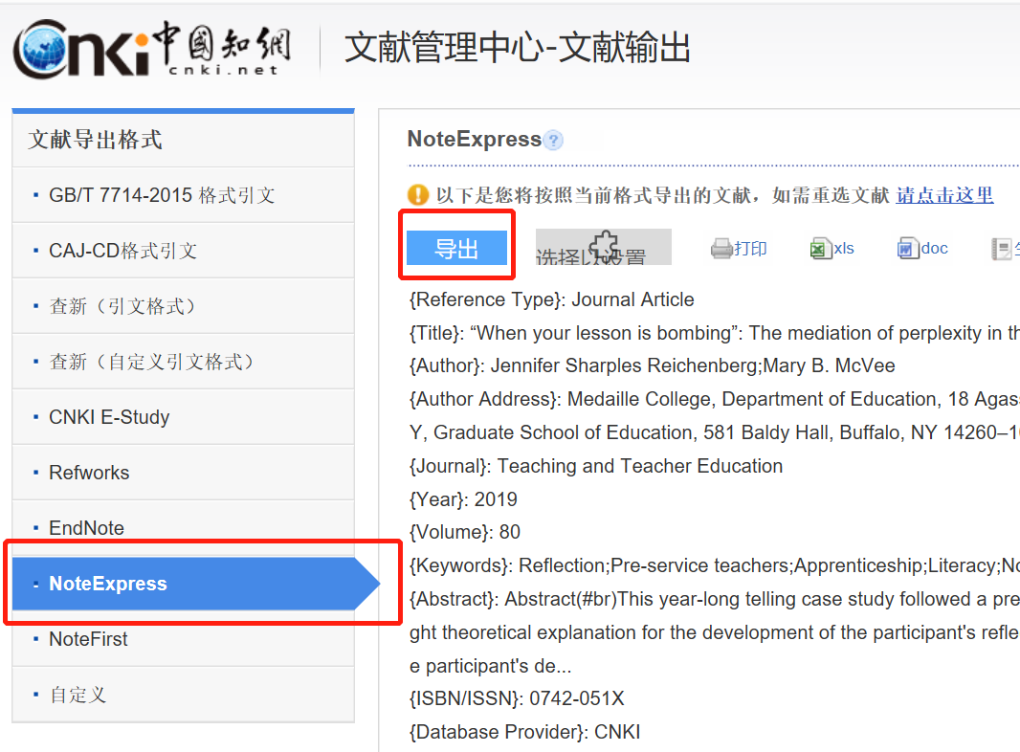
格式文件（批量导入题录）
实
机
演
示
知网每次最多可导出数据500条

Slide 19
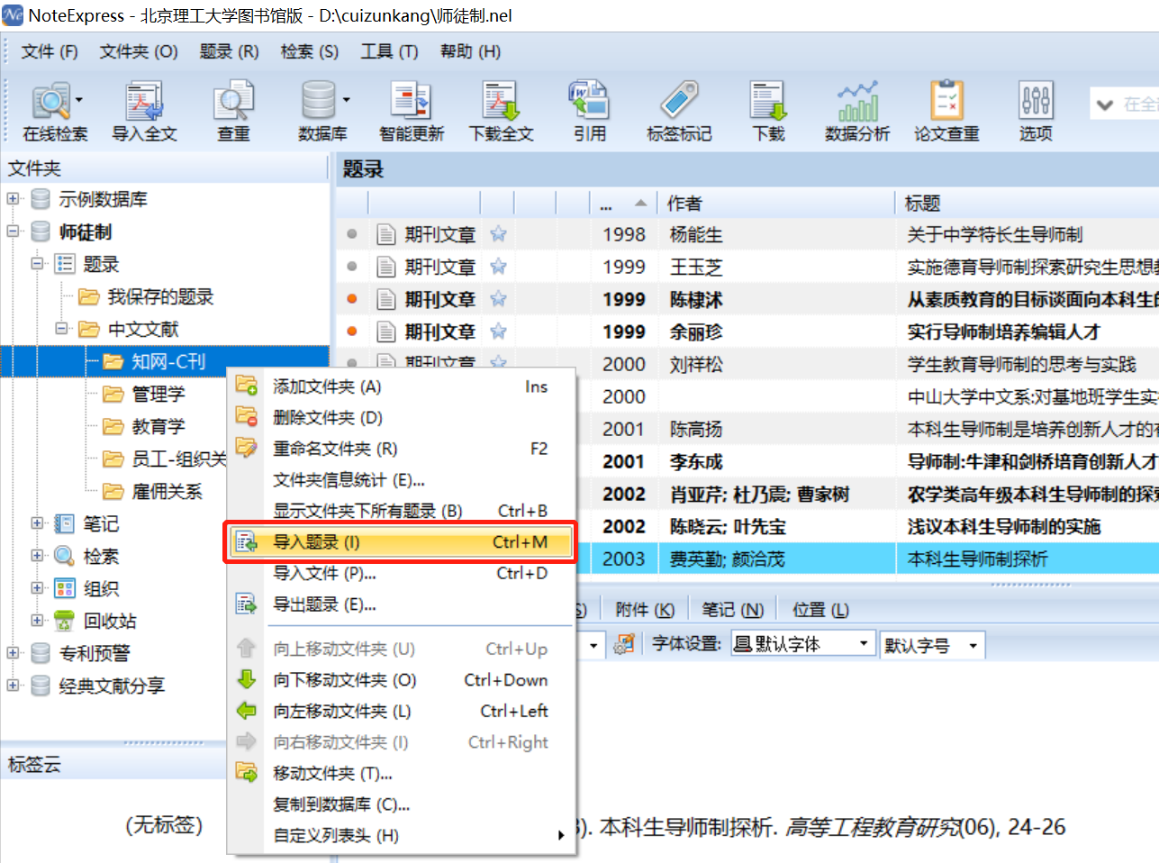
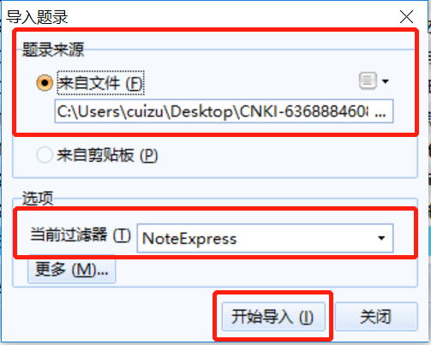
格式文件（批量导入题录）
找到格式文件所在位置
实
机
演
示
选中导入目标文件夹，点击鼠标右键，选择[导入题录]
选择与导出格式相对应的过滤器
Ps：有“复制”选项的数据库亦可以用剪贴板作为导入来源，如万方

Slide 20
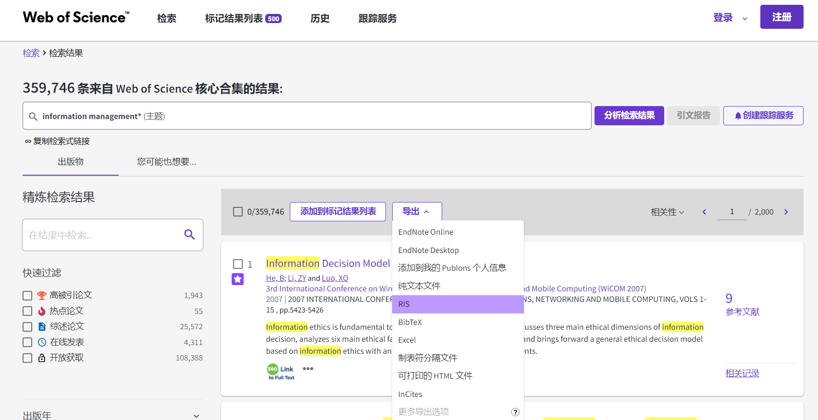
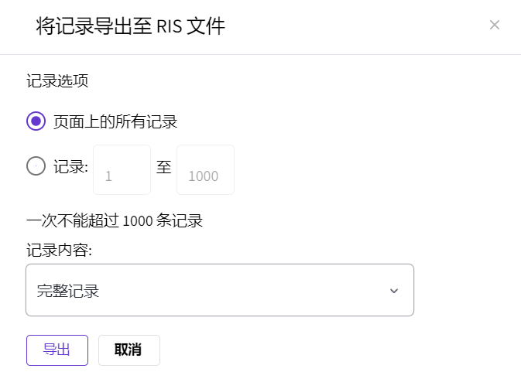
格式文件（批量导入题录）
不再演
示

Slide 21
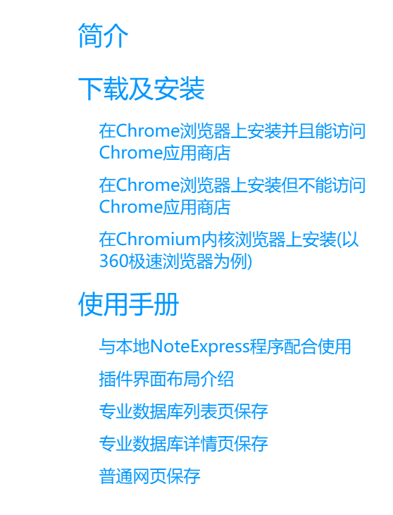
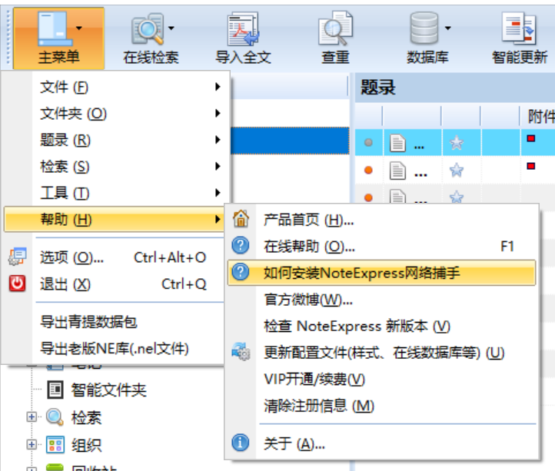
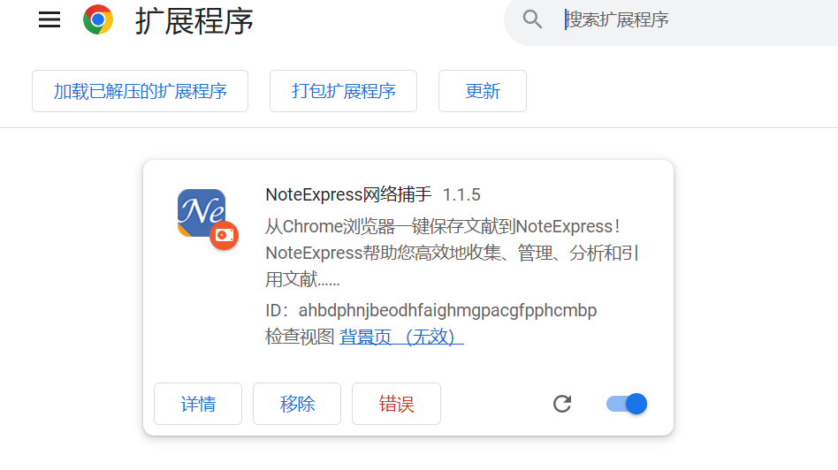
浏览器插件（NoteExpress网络捕手）
浏览器插件安装方法：http://uc.inoteexpress.com/plugin/help

Slide 22
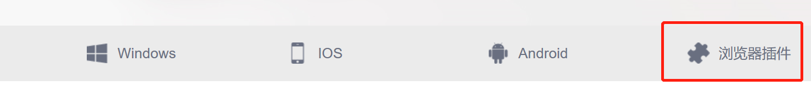
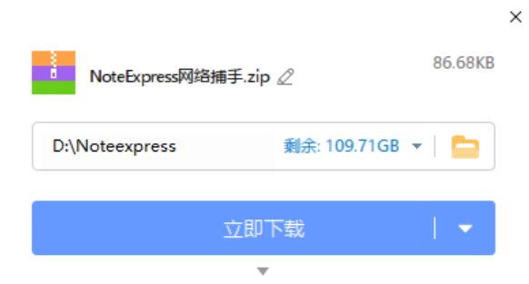
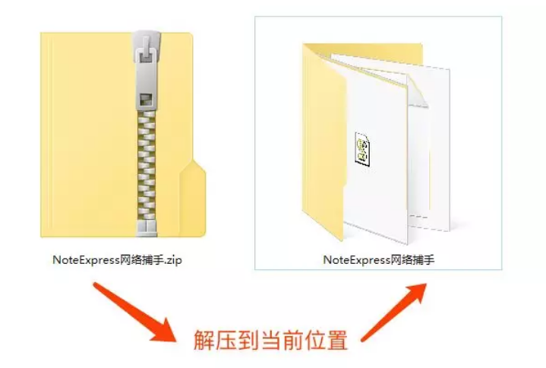
浏览器插件 – 网络捕手
不再演
示
到NE官网主页，下载浏览器插件，解压到当前位置

Slide 23
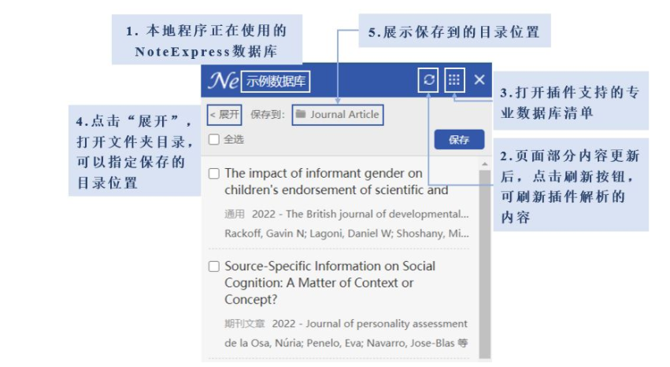
浏览器插件 – 网络捕手
不再演
示
插件界面布局介绍

Slide 24
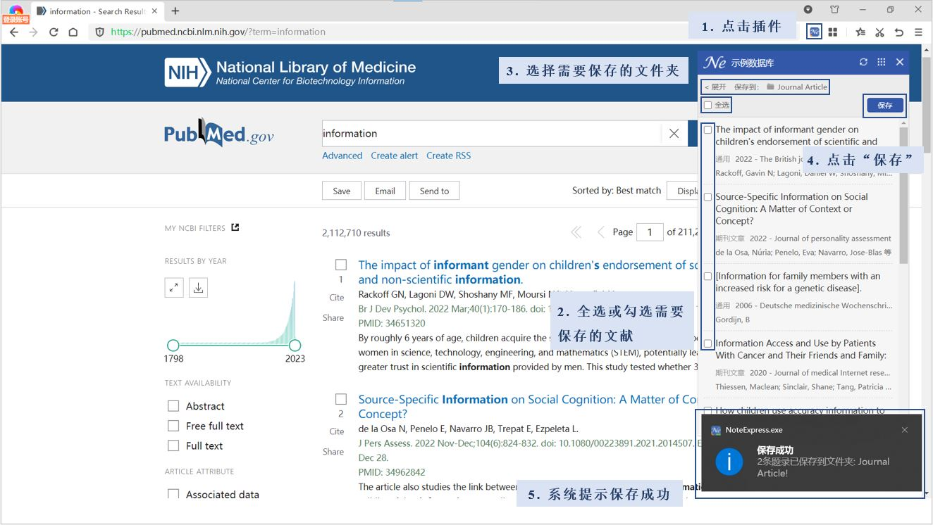
浏览器插件 – 网络捕手
不再演
示
专业数据库列表页保存

Slide 25
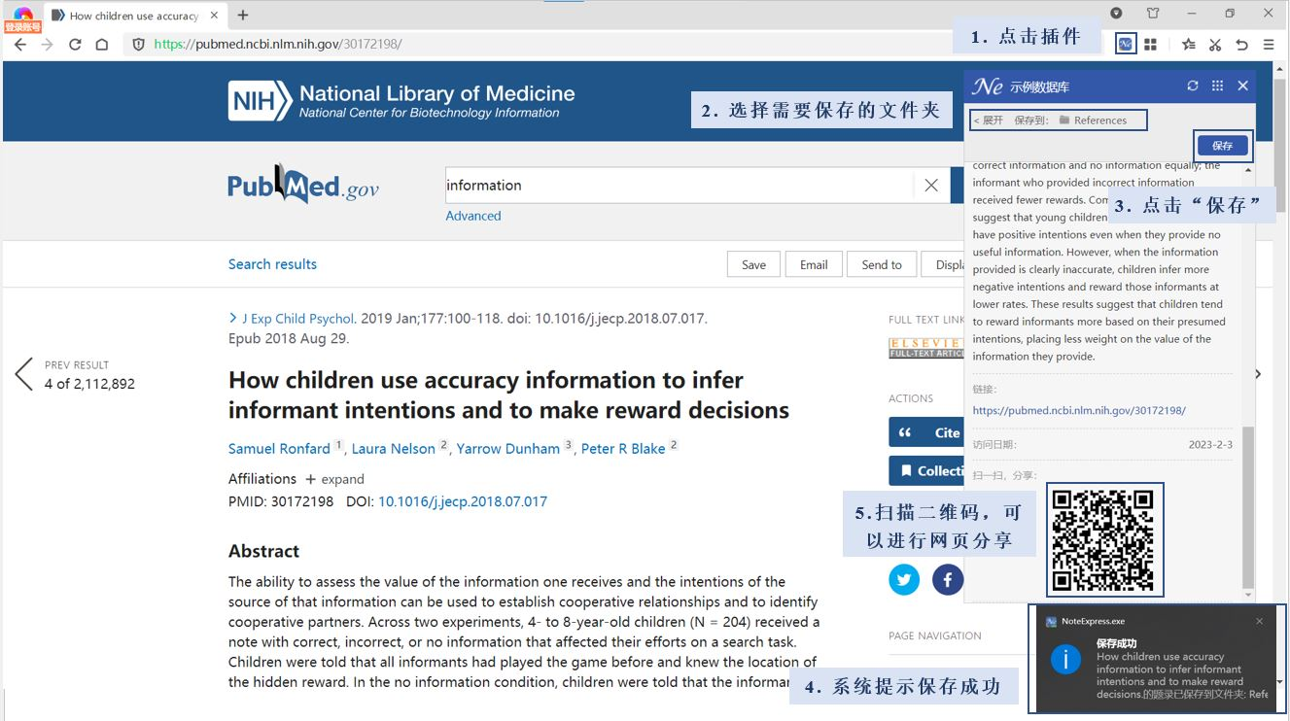
浏览器插件 – 网络捕手
不再演
示
专业数据库详情页保存

Slide 26
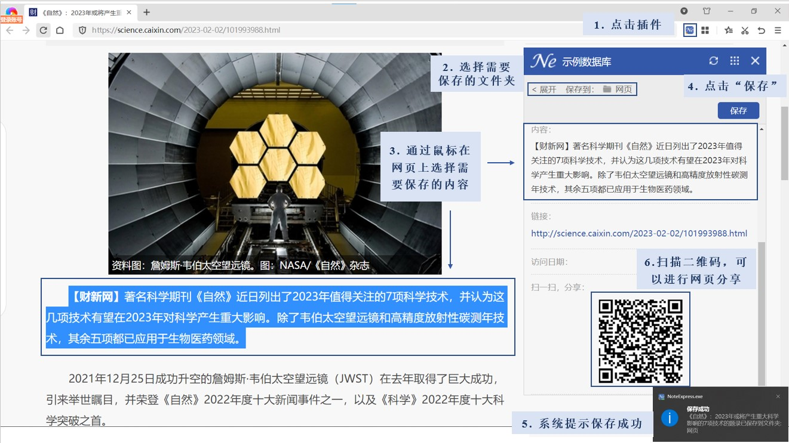
浏览器插件 – 网络捕手
不再演
示
普通网页保存

Slide 27
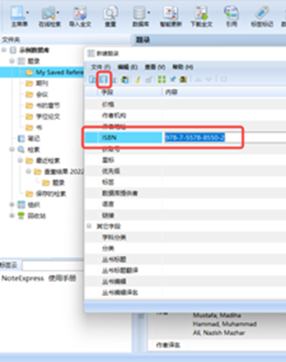
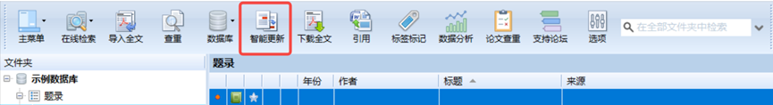
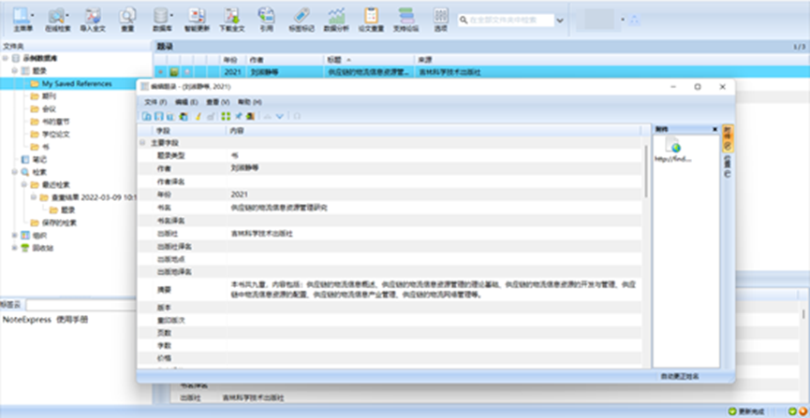
手工录入：智能更新书目
选中对应题录，点击智能更新
不再演示
新建书目题录，输入ISBN国图标准编码并保存

Slide 28

文献整理

Slide 29
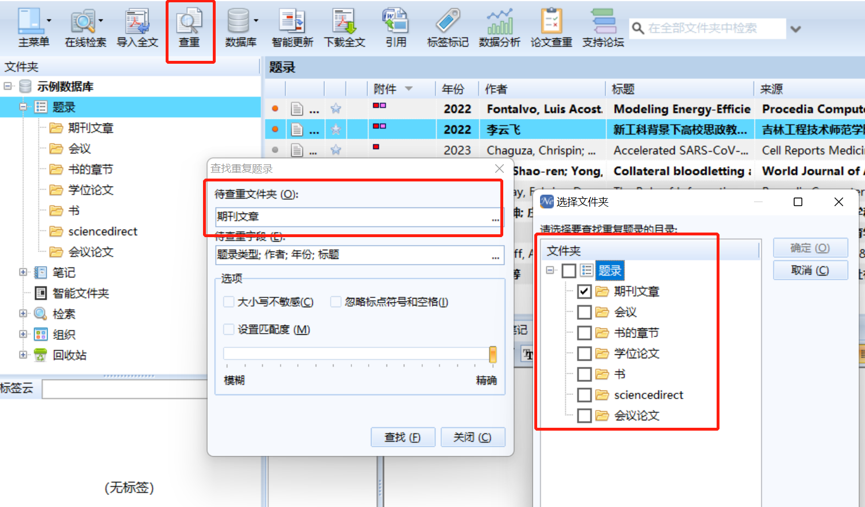
查重
视情况可勾选[大小写不敏感]和[忽略标点符号和空格]，比如对于英文文献
不再演示
提前选中待查重的文件夹，或后面再勾选

Slide 30
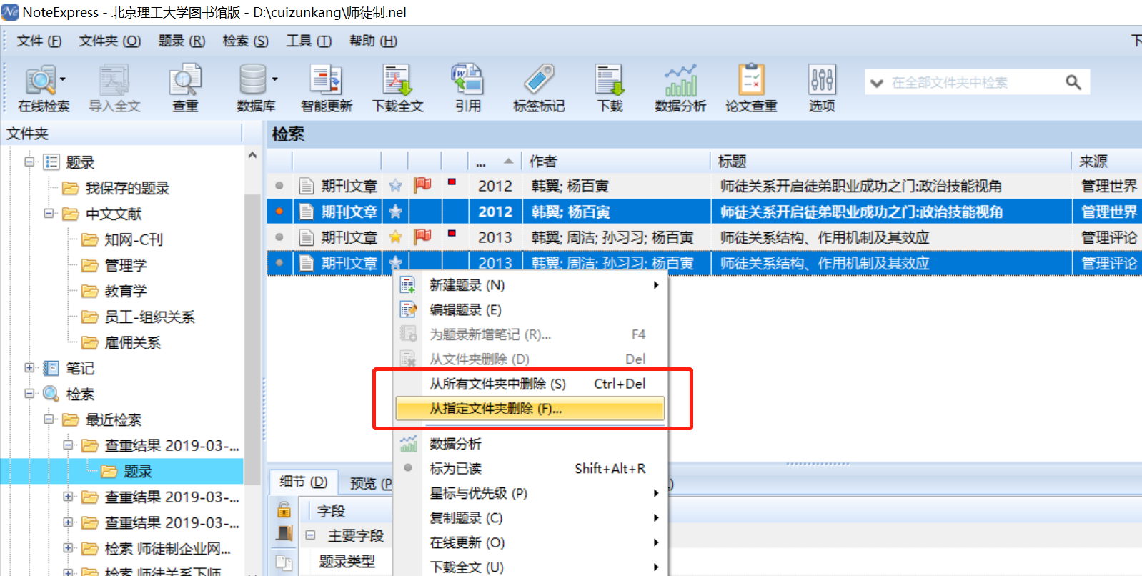
查重
不再演示
点击确定后，重复题录会高亮显示出来，鼠标右键进行删除；也可自行选择删除哪一个

Slide 31
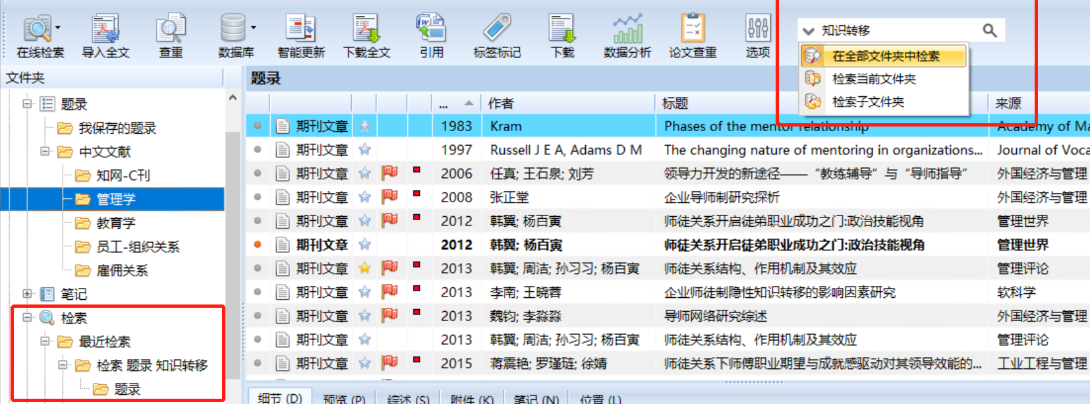
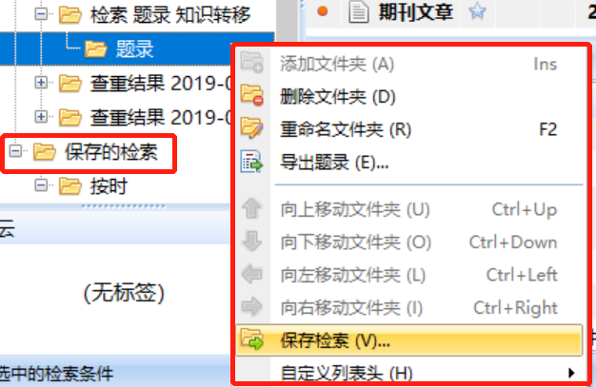
搜索
不再演示
检索历史会自动保存（默认最近5次，可设置）；并可对检索结果进行保存-文件夹-[保存的检索]

Slide 32
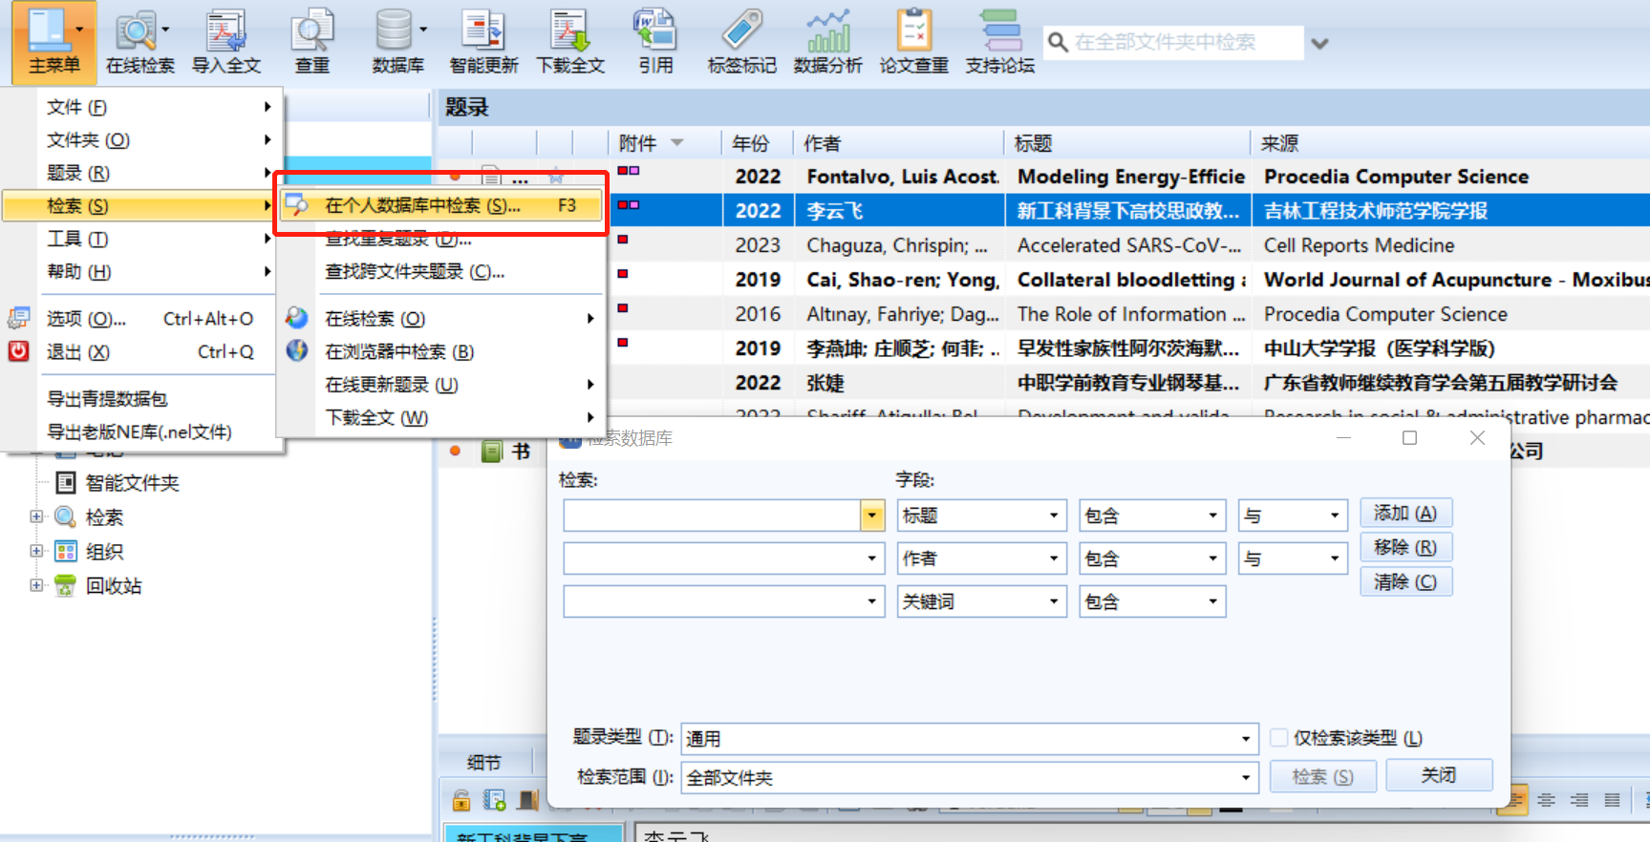
搜索
本地高级检索
不再演
示

Slide 33
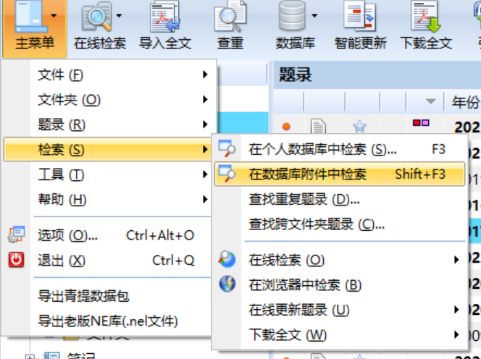
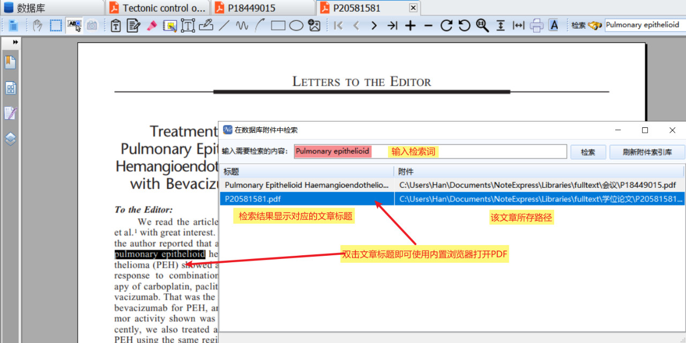
新增功能：附件内容检索
点击主菜单->“检索”->“在数据库附件中检索”，增加了检索附件内容的功能。在检索框中输入检索信息，界面下方会显示具有相应内容的附件。双击附件链接，以NoteExpress设置的打开方式查看附件内容

Slide 34
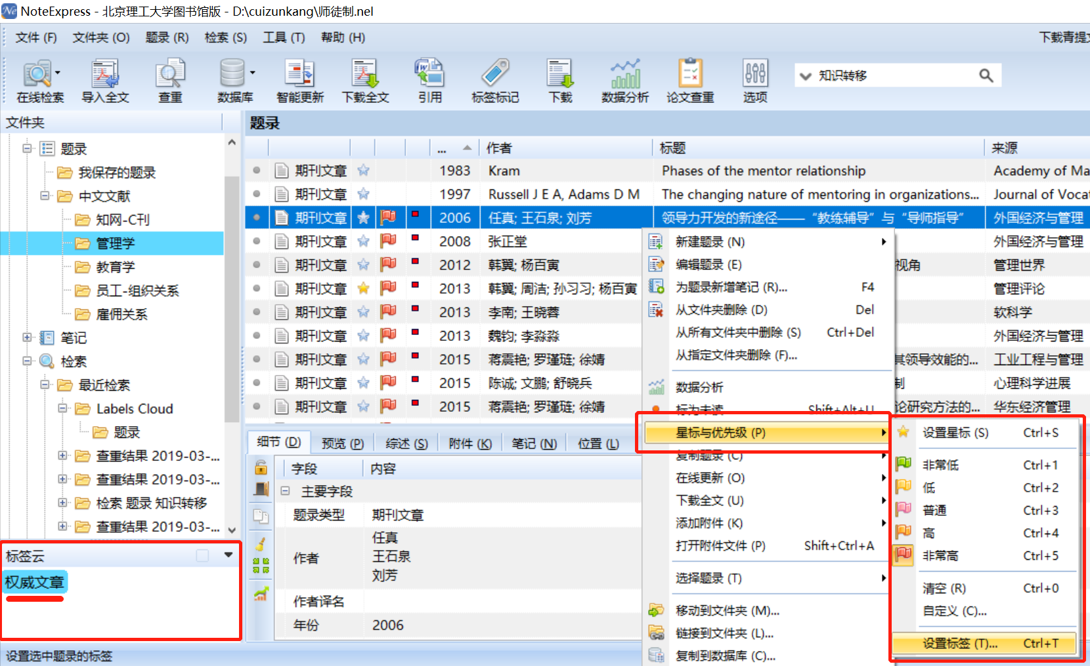
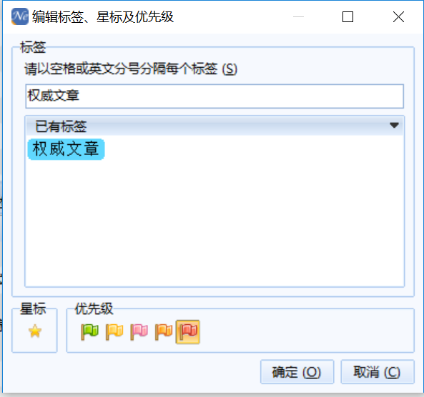
标记
鼠标右键可对选中文献进行标签标记；亦可直接点击工具栏[标签标记]
实
机
演
示
点击标签可直接筛选定位相应文献题录

Slide 35
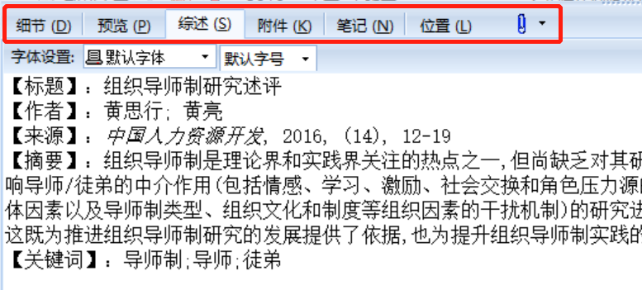
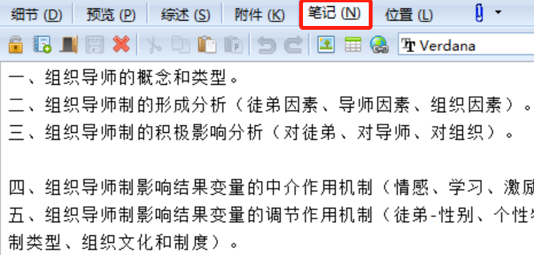


显示&笔记–文献信息栏
实机演示
综述提供快速浏览功能，以判断文章的价值
随时随地做笔记，并可一键插入写作文档之中
可直接打开全文、笔记、网址等附件。
位置：文献所在文件夹
强大的附件管理功能，支持任意的附件格式，
比如常见的PDF、wordWord、Excel、视屏、音频文档、URL等。鼠标右键或拖入即可添加/关联。
回形针：打开全文附件

Slide 36

显示–查看题录信息[字段信息、收录范围、影响因子等]
实
机
演
示
NE提供期刊近五年的影响因子趋势图

Slide 37


显示–表头自定义
于表头处点击鼠标右键，可自定义表头字段及其排序。
（如添加影响因子）

Slide 38

下载全文/添加附件
选定目标题录，点击工具栏[下载全文]或点击鼠标右键-[下载全文]，选择数据库，并下载
实
机
演
示
可单独下载一篇，也可批量下载，但不能同时选择多个数据库
常用数据库可加星收藏，靠前排列

Slide 39


新增功能：按默认数据库下载全文
点击主菜单->选项->全文下载->设置默认下载库
选中题录，鼠标右键，选择“下载全文” ->“按默认数据库设置进行下载” ，系统会按照默认数据库中的设置顺序进行全文下载。

Slide 40

内置PDF阅读器，进行笔记
实
机
演
示

Slide 41


可以通过在笔记栏右键选择新增Markdown笔记，首次新建笔记还会显示示例文本
新增功能：Markdown笔记
在笔记列表右键新建
在题录笔记栏右键新建

Slide 42


智能文件夹
适合版本：NoteExpressV3.6.0.9247版本及以上
智能文件夹与普通文件夹不同， 智能文件夹会依据你提供的筛选条件，自动把符合条件的题录在这个文件夹中。普通文件存放的题录，智能文件夹里面的内容都会实时更新，仅需一次设置就可以享受终身便利
右键“智能文件夹“，点击<新增智能文件夹>，弹出智能文件夹筛选框，你可以在智能文件夹设定多组条件进行筛选
实
机
演
示

Slide 43
数据分析和知识发现
机构统计
来源统计
作者统计
主要机构
主要期刊
重要专家
关键词统计
年份统计
研究热点
发文趋势

Slide 44


文件夹信息统计
字段可于表头自定义
选择目标文件夹，点击鼠标右键，选择[文件夹信息统计]或点击菜单栏[文件夹]，选择[文件夹信息统计]
实
机
演
示
可以选择题录的指定字段进行频次统计，统计结果可以另存为文本txt或Excel（CSV）文件

Slide 45

数据分析
实
机
演
示
批量选中题录，点击[数据分析]

Slide 46




数据分析
实
机
演
示

Slide 47


通过选择预设的多字段组合样式，点击“开始”按钮，即可按选择的样式批量重命名附件。如果预设的样式未满足需求，还可以使用更多样式进行输出。
新增功能：多字段组合重命名附件

Slide 48

本次更新后，可以在软件内进行词句的翻译，首次使用前，请在主菜单-选项-翻译栏或者右键题录-翻译设置进行翻译引擎和目标语言的选择。
新增功能：翻译
在右侧栏打开时划词翻译会自动进行，请注意Token消耗，合理规划使用~
可选择的引擎包括默认引擎、百度翻译引擎和有道翻译引擎。
默认引擎为NoteExpress内置的AI翻译，会向注册用户一次性赠送20,000额度的Token，使用完毕后可在软件内进行Token获取及扩容。
百度翻译和有道翻译的选择使用需填写对应的AppId和Key，获取方式请参见对应翻译平台的说明。

Slide 49

1.题录信息中标题、摘要、关键词字段的翻译
新增功能：翻译
在前述选项的翻译栏中，可进行字段的勾选，而后在题录右键-翻译默认字段即可在对应的字段中查看对应的翻译结果

Slide 50

2.阅读器中划词句进行翻译
新增功能：翻译
在阅读器优化的悬浮条中，可以找到翻译按钮，选取任意词句点击翻译，即可在右侧翻译栏查看对应的译文

Slide 51

新增功能：阅读器右侧功能区增加
在原本的注释列表的基础上，在右侧功能区增加了切图集、题录、引文和翻译模块

Slide 52
写作
支持Word、WPS两大主流写作软件
01
修改格式
插入引文
04
Paper
02
删除/编辑引文
插入笔记
03

Slide 53


插入引文/笔记 & 删除引文
步骤：
1.光标停留在需要插入引文之处
2.回到NE，选中要引用的题录，点击工具栏[引用]或回到文档，点击[插入引文]
3.自动生成参考文献
4.如要删除某引文，删除引用标号（如[6]）即可，其他引文自动重新排序
实
机
演
示
按住ctrl，鼠标选择任意多条题录；按住shift，鼠标选择连续多条

Slide 54


修改参考文献格式
实
机
演
示
如要修改参考文献格式，点击[格式化]或[样式-选择其他样式]，选择目标样式，即可一键替换。NE自带5000余种样式。

Slide 55

编辑引文
实
机
演
示
编辑引文：光标停在文中的引用标号处，点击[编辑引文]，再点击[编辑]，调出NE的编辑题录页面，修改题录信息并保存，再回到文档操作框，点击[更新]，[确定]，引文信息即更新。

Slide 56

将参考文献作为题录，批量导回到NE中
Word插件工具栏[设置]-[导出文档中的所有题录到NE数据库]-选择倒回的[文件夹]
不再
演
示

Slide 57

移动参考文献
Word插件工具栏[移动参考文献]
不再
演
示

Slide 58

分章节插入参考文献
分章节功能目前仅Word极速版插件支持，在需要分章节处点击“插入分章符”，然后在不同章节插入引文，即可生成独立的参考文献列表。

Slide 59

合并重复引文
点击“重复引文”按钮，系统会根据引文中的信息，列出当前所有的重复引文。勾选需要合并的引文，然后点击确定即可完成合并。

Slide 60


清除域代码
实
机
演
示
点击工具栏[去除格式化]，选择[清除域代码]并确认，即可生成纯文本格式文档
不可逆，注意备份

Slide 61
NoteExpress功能及操作

Slide 62
文献收集

Slide 63
文献整理

Slide 64
写作
支持Word、WPS两大主流写作软件
01
修改格式
插入引文
04
Paper
02
删除/编辑引文
插入笔记
03

Slide 65

技术支持论坛

Slide 66

科研文献管理好帮手
——NoteExpress
北京爱琴海乐之技术有限公司

